Slide 1
Социальный налоговый вычет по расходам на медицинские услуги

Slide 2
Социальный вычет по расходам на медицинские услуги (подпункт 3 пункта 1 статьи 219 Налогового кодекса РФ)
МЕДИЦИНСКИЕ УСЛУГИ
в сумме, уплаченной налогоплательщиком за
медицинские услуги у ЮЛ/ИП имеющих лицензию
на медицинскую деятельность:
налогоплательщику;
супругу (супруге) налогоплательщика;
родителям налогоплательщика;
детям налогоплательщика (до 18 лет (до 24 лет, если
дети (в том числе усыновленные) являются
обучающимися по очной форме обучения);
подопечным налогоплательщика в возрасте до
18 лет.
ЛЕКАРСТВЕННЫЕ ПРЕПАРАТЫ
в размере стоимости лекарственных препаратов для
медицинского применения, приобретаемых
налогоплательщиком за счет собственных средств и
назначенных лечащим врачом:
налогоплательщику;
супругу (супруге) налогоплательщика;
родителям налогоплательщика;
детям налогоплательщика (до 18 лет (до 24 лет, если
дети (в том числе усыновленные) являются
обучающимися по очной форме обучения);
подопечным налогоплательщика в возрасте до
18 лет.

Slide 3
Социальный вычет по расходам на медицинские услуги включает в себя:
Оплата услуг в медицинских организациях РФ
Оплата страховых взносов по ДМС
+
Виды лечения
Обычное лечение
Дорогостоящее
Перечень дорогостоящих видов лечения утверждается постановлением Правительства Российской Федерации
(Постановление Правительство Российской Федерации
от 8 апреля 2020 г. N 458)

Slide 4
Документы, подтверждающие право на вычет по расходам на медицинские услуги:
• договор с медицинским учреждением на оказание медицинских услуг;
• «Справка об оплате медицинских услуг для представления в налоговые органы Российской Федерации» - выдается медицинским учреждением, оказавшим услугу:
с кодом 1 – услуги по недорогостоящему лечению;
с кодом 2 – услуги по дорогостоящему лечению;
• при оплате лечения за членов своей семьи - документы, подтверждающие родство, опеку или попечительство, заключение брака (например, свидетельство о рождении, свидетельство о браке).
• при приобретении медикаментов для подопечного ребенка документы, подтверждающие опеку или попечительство.

Slide 5
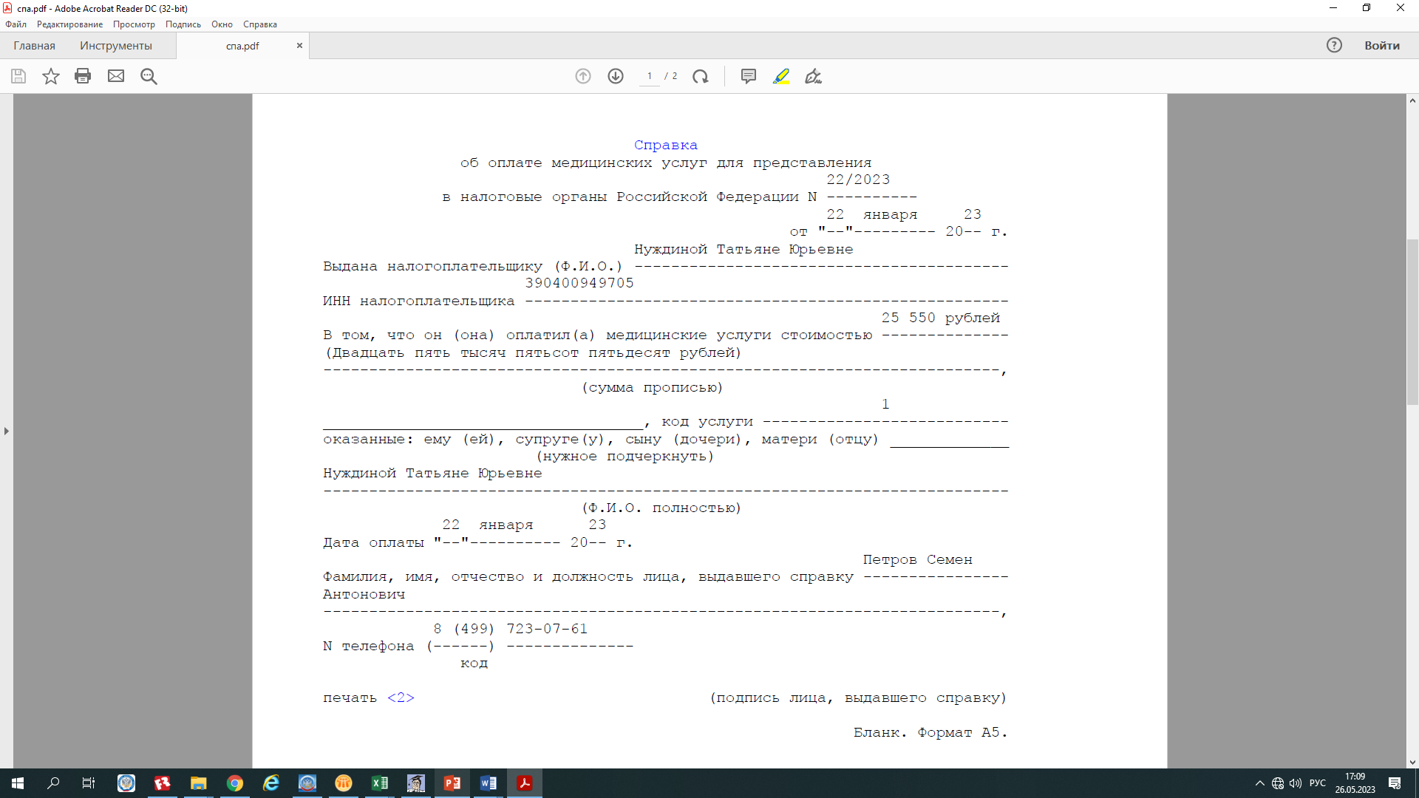
Справка об оплате медицинских услуг для представления в налоговые органы Российской Федерации

Slide 6
Если операция была бесплатной, но приобретались дорогостоящие материалы
При предоставлении социального налогового вычета по дорогостоящим видам лечения в составе расходов по указанным видам лечения учитывается стоимость оплаченных налогоплательщиком необходимых дорогостоящих расходных медицинских материалов (например, эндопротезов, искусственных клапанов, хрусталиков и т.п.), если сама медицинская организация таковыми не располагает, и соответствующим договором с медицинской организацией предусмотрено их приобретение за счет средств пациента.
Для получения такого вычета необходимы:
1- Справка об оплате медицинских услуг для предоставления в налоговые органы (код услуги 2)
2- выписной эпикриз с указанием использования приобретенных материалов при проведении лечения (операции)
3- документы подтверждающие расходы на приобретение каких материалов (договора, счета, счет-фактуры, чеки)

Slide 7
Документы, подтверждающие право на вычет по расходам на приобретение лекарственных препаратов
• назначение лечащего врача (рецептурный бланк по установленной форме, выписка из истории болезни, выписной эпикриз);
• платёжные документы, подтверждающие фактические расходы на покупку медикаментов (чеки контрольнокассовой техники, приходно-кассовые ордера, платёжные поручения и т.п.);
• при оплате лечения за членов своей семьи - документы, подтверждающие родство, опеку или попечительство, заключение брака (например, свидетельство о рождении, свидетельство о браке).
• при приобретении медикаментов для подопечного ребенка документы, подтверждающие опеку или попечительство.

Slide 8
Размеры социальных налоговых вычетов
Обычное лечение (+медикаменты) | Дорогостоящее лечение
не более 120 000 рублей в совокупности за налоговый период не более 150 000 рублей в совокупности за налоговый период (с 01.01.2024) | фактически произведенные расходы

